Slide 1
Colegio de los SS.CC-Providencia
Sector: Historia, Geografía y Ciencias Sociales
Nivel: II° Medio
Unidad temática: La Independencia y la formación del Estado nacional.
ORGANIZACIÓN DE LA REPÚBLICA 1823-1830

Slide 2
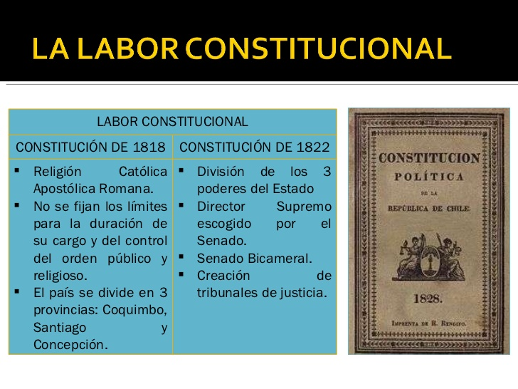

Slide 3
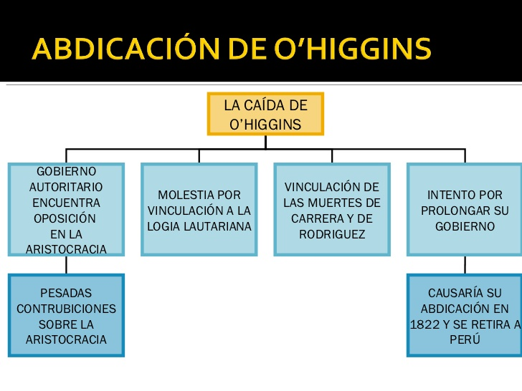

Slide 4
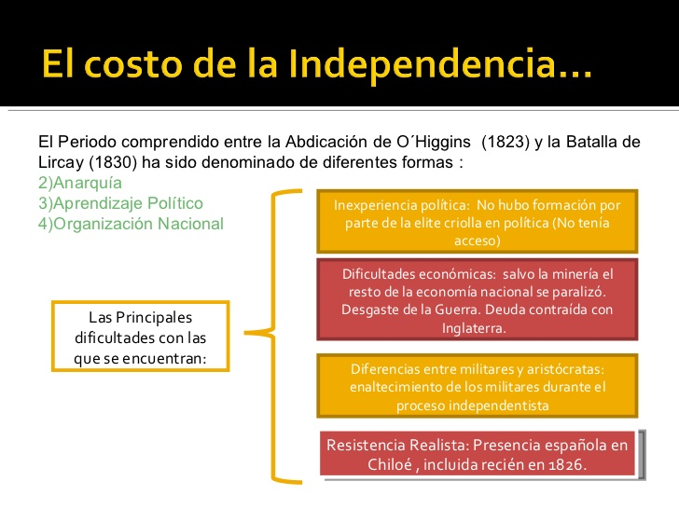

Slide 5
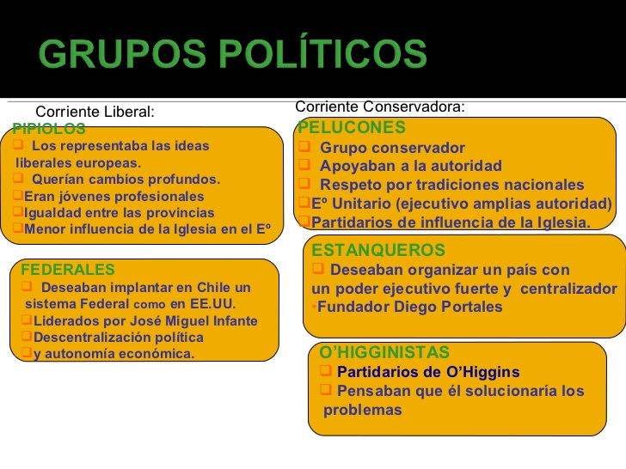

Slide 6
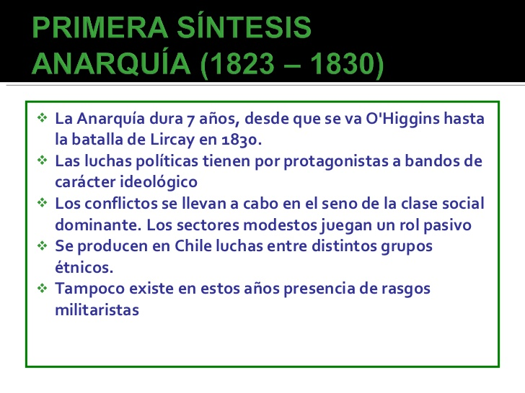

Slide 7
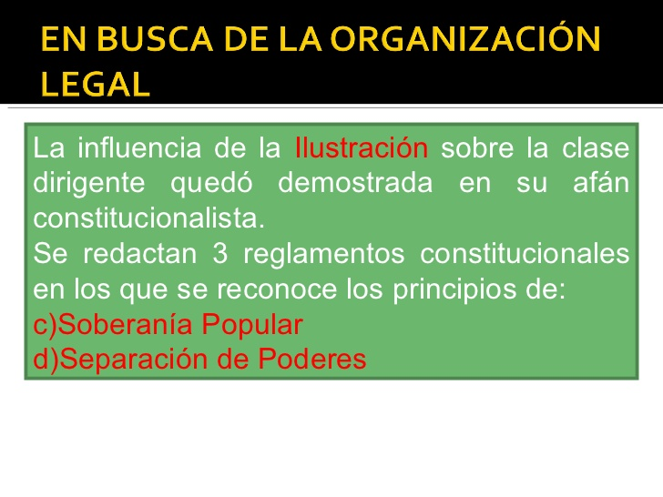

Slide 8
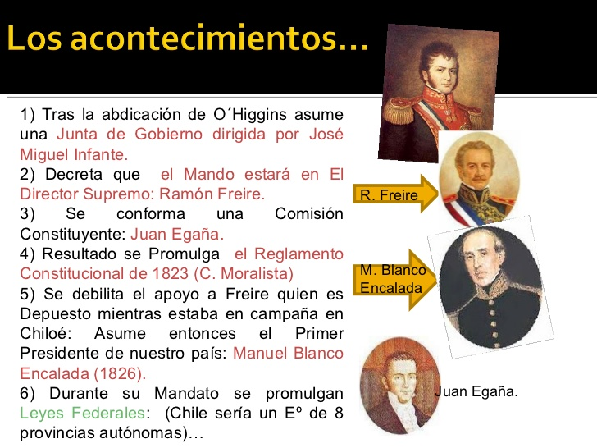

Slide 9
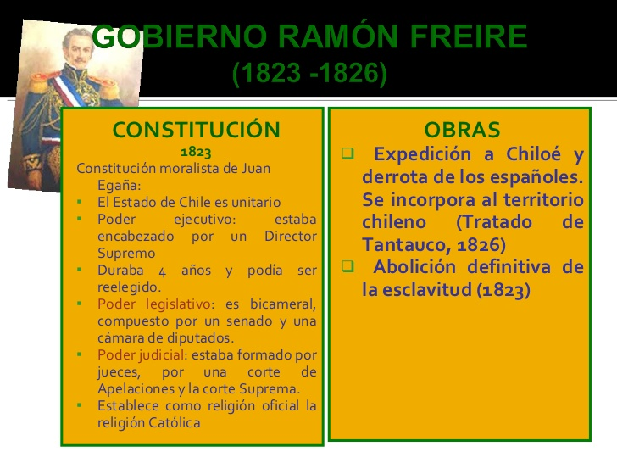

Slide 10
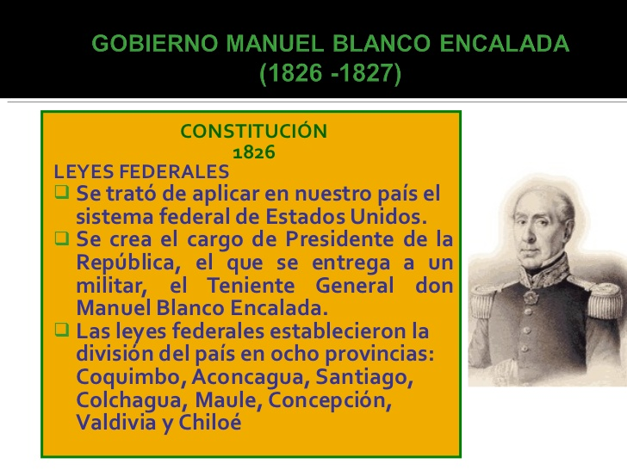

Slide 11
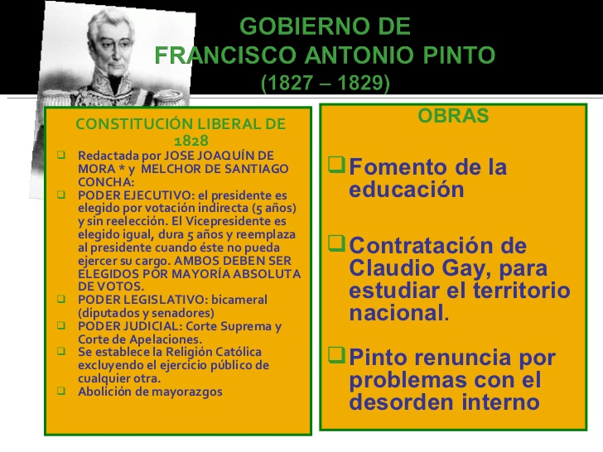

Slide 12


